Slide 1
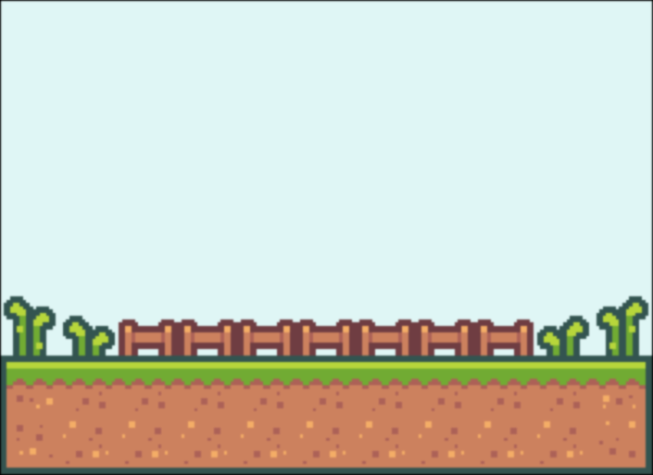
Average Platformer
Подготовил Косов Михаил

Slide 2
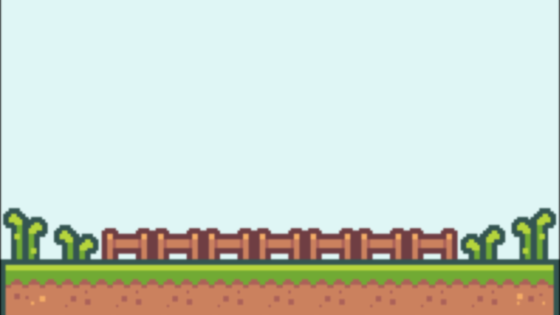
Цели
Создание 2D Платформера с несколькими уровнями

Slide 3
Выбор компонентов
Сюда отнесу выбор спрайтов. Мне понравились спрайты:https://kenney.nl/assets/pixel-platformer

Slide 4
Карта игры
Я выбрал создание в Tiled Map Editor вручную

Slide 5
Цель игры
Очень проста:
Нужно просто добежать до флажка, избегая ловушек и монстров

Slide 6
Итоги
Создана 2D платформер
Освоение Pygame
Интересный опыт

Slide 7
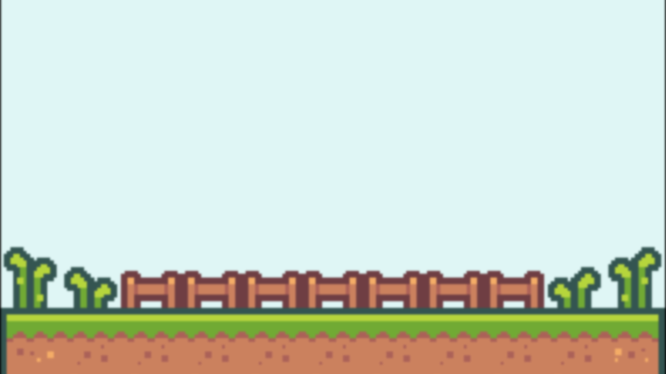
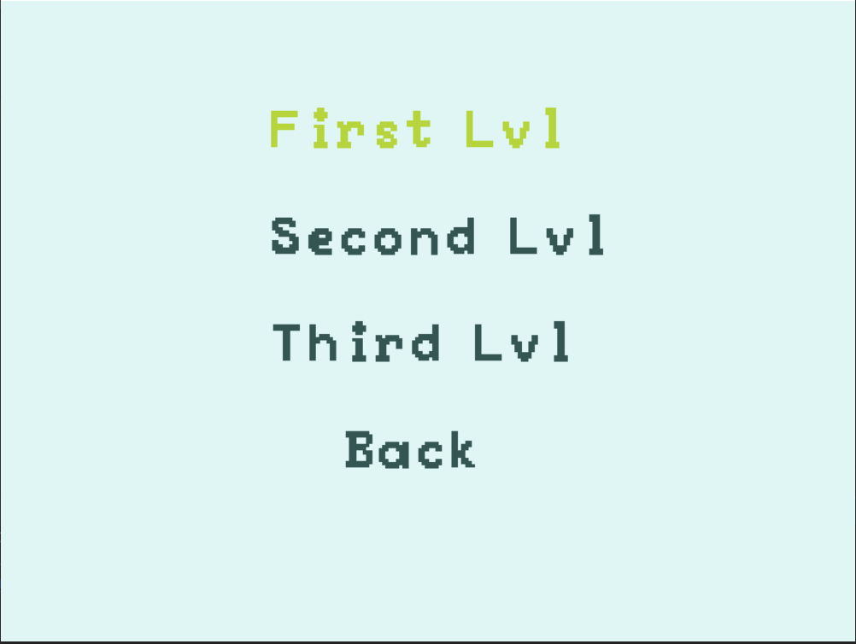
Скриншоты

Slide 8
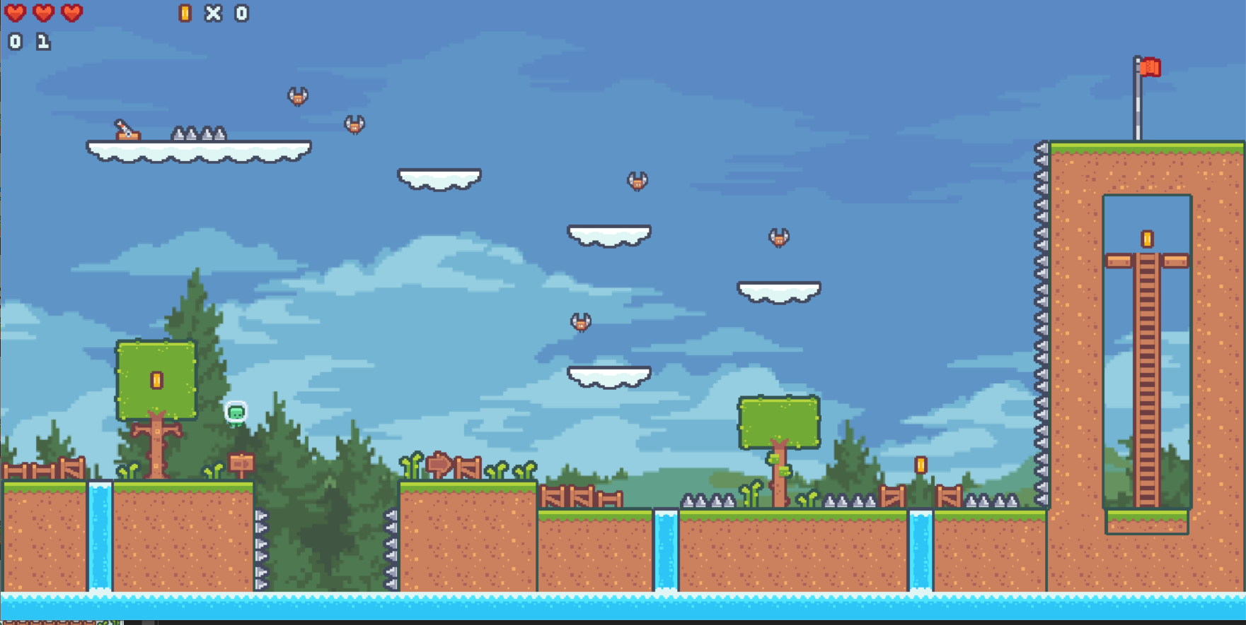
Скриншоты

Slide 9
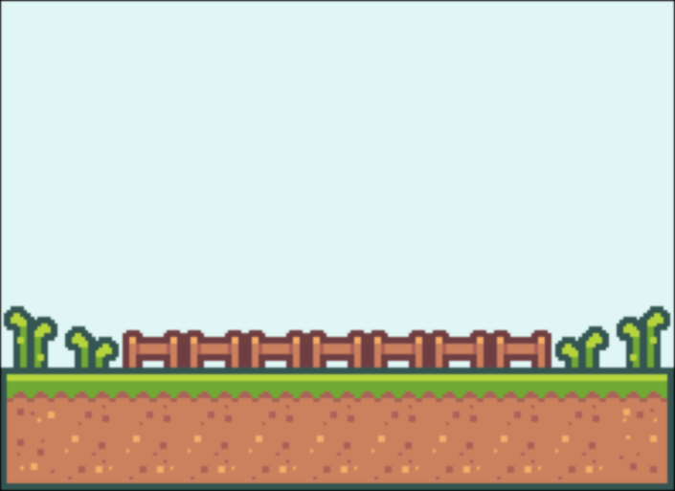
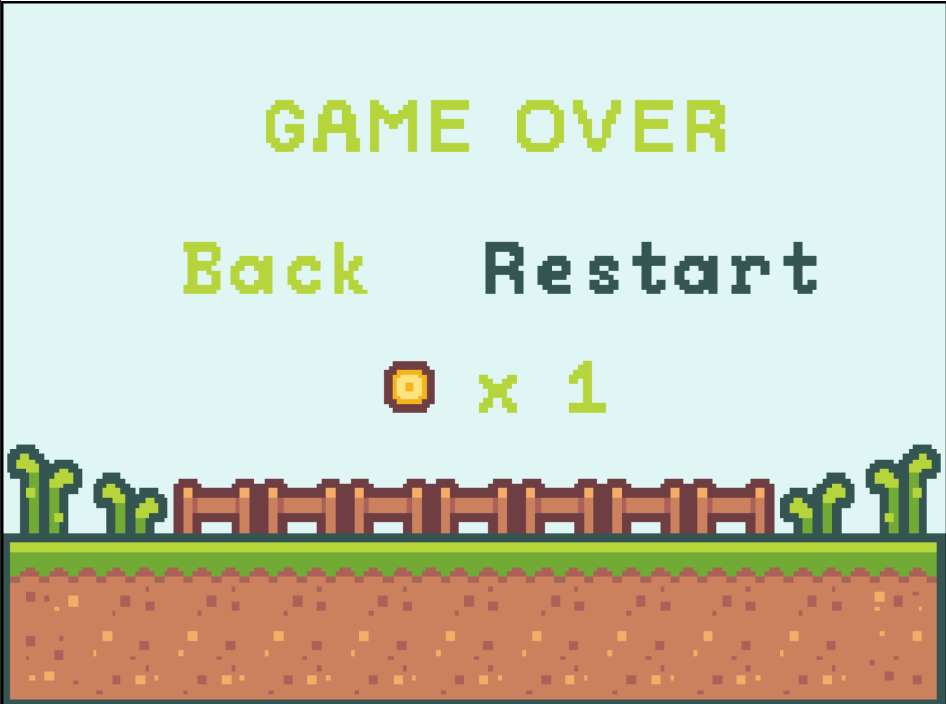
Скриншоты

